Slide 1
Vihreä siirtymä ja rahoitusehdot: DNSH Emma Terämä @eterama Ympäristöministeriö 11.5.2023
FOTOR - AI

Slide 2
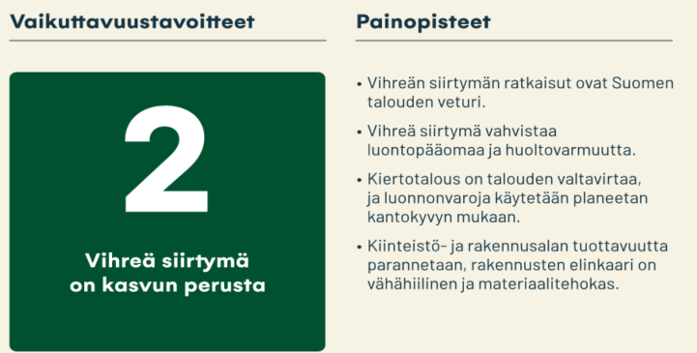
Vihreä siirtymä on muutos kohti ekologisesti kestävää taloutta ja kasvua, joka ei perustu luonnonvarojen ylikulutukseen, vaan nojaa vähähiilisiin sekä kiertotaloutta ja luonnon monimuotoisuutta edistäviin ratkaisuihin.
Siirtymä onnistuu vain, kun ilmaston rinnalla huomioidaan myös muut ympäristö- ja luontovaikutukset, taloudellinen kestävyys sekä sosiaalinen oikeudenmukaisuus.
Vihreä siirtymä edellyttää ei merkittävää haittaa –periaatteen (Do No Significant Harm, DNSH) toteutumista kuudelle ympäristötavoitteelle.

Slide 3
Vihreän siirtymän investointitarpeet
Rahoitusvaje kestäviin investointeihin on merkittävä.
Arviot investointitarpeista Suomessa vuosina 2022–2050 vaihtelevat €3-8 mrd per vuosi.
Jotta saavutettaisiin EU:n ilmasto- ja energiatavoitteet vuoteen 2030 mennessä, tarvittaisiin vuosittain €260 mrd* lisää pääomaa.
Globaalilla tasolla tarkasteltuna lisäinvestointien tarpeen arvioidaan olevan vuosittain jopa 3,5 biljoonaa dollaria (McKinsey & Co 2021).
* Komission luku EU Green Dealista

Slide 4
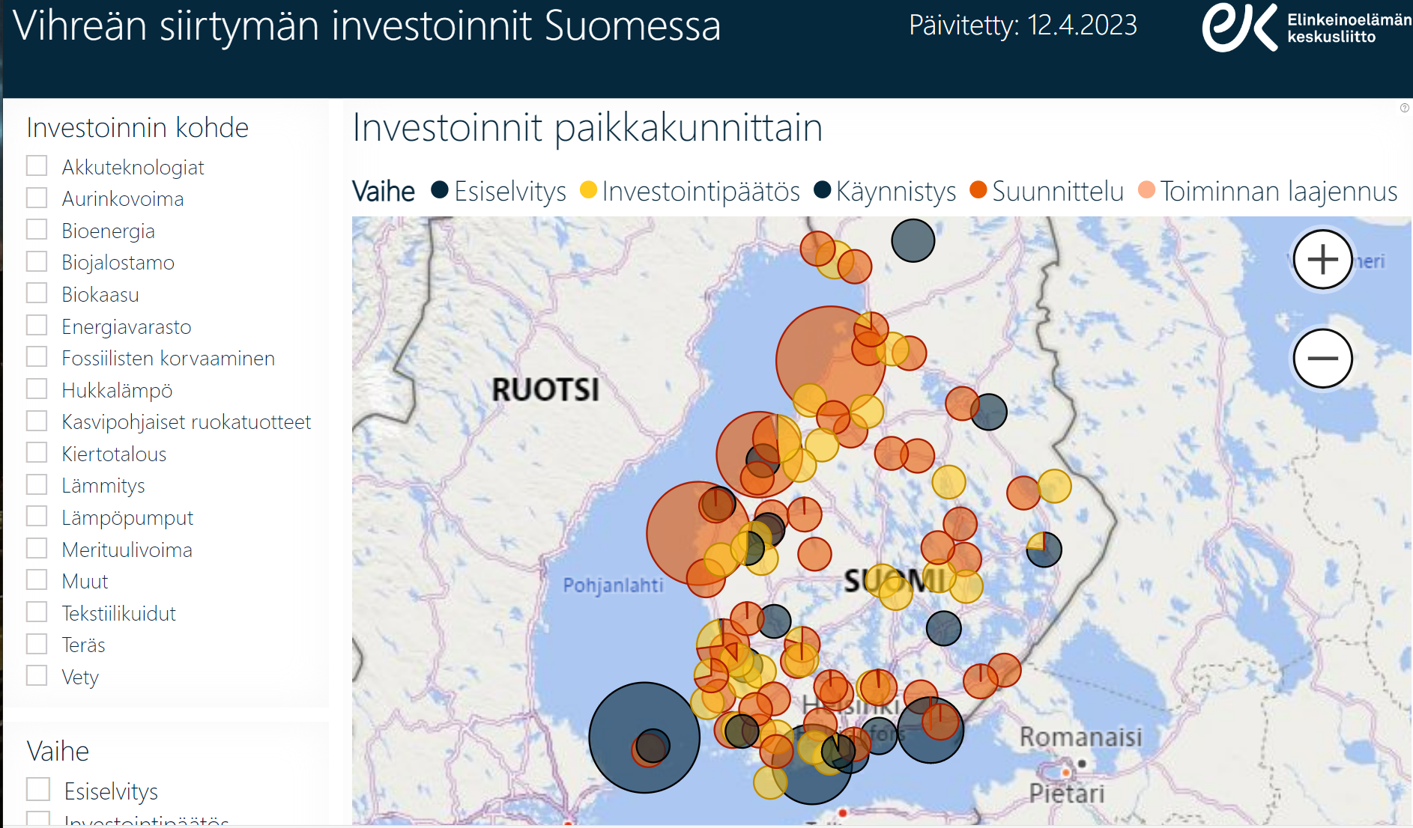
Notes:
Seurannasta on rajattu pois maatuulivoimahankkeet ja energiaverkkoinvestoinnit, sillä niitä koskevia tietoja julkaisevat Tuulivoimayhdistys sekä Fingrid ja muut verkkoyhtiöt.

Slide 5
Maatuulivoima
Tiedot Suomen tuulivoimahankkeista on kerännyt Suomen Tuulivoimayhdistys. Tiedot perustuvat yleisesti saatavilla olevaan aineistoon, jotka on kerätty marraskuussa 2022. Lisätietoa tuulivoimasta Suomessa löytyy yhdistyksen verkkosivuilta.

Slide 6
Vihreä siirtymän investointien käynnistyminen ja vaikutukset
Suomen kestävän kasvun ohjelmasta (RRP) tuetaan vihreän siirtymän mukaisia investointeja EU-tuella yli 900 milj. eurolla 2021-2026.
EAKR:n valtakunnallisista teemoista tuetaan vihreää siirtymää 27 milj. eurolla 2021–2027.
Suomi osallistuu 700 miljoonan euron InvestEU-lainantakausohjelmaan 2021–2027, josta tuetaan pk-yritysten, kotitalouksien ja asunto-osakeyhtiöiden investointeja puhtaan teknologian ratkaisuihin ja irtautumista fossiilienergiasta.
Varautumisen ministeriryhmä kohdensi keväällä 2022 vihreään siirtymään yli 700 milj. euroa
Huhtikuussa 2022 tehtyjen alustavien arvioiden mukaan:
Panostukset käynnistävät vipuvaikutuksineen noin 2,5 mrd. euron investoinnit →keskimääräinen vipuvaikutus 3,5 krt
Suorat päästövähennykset: n. 0,9-1,1 Mt CO2 ekv/vuosi. Päästövähennyspotentiaali yhteensä (suorat + välilliset): 1,5-1,7 Mt CO2 ekv/vuosi.

Slide 7
Rahoitusehdot ja etusija: ei merkittävää haittaa - DNSH

Slide 8
Mistä DNSH tulee? 1/2
EU:n taksonomia-asetuksella (852/2020) luokitellaan taloudellisia toimintoja sijoitusmielessä sen mukaan, mikä katsotaan ympäristön kannalta kestäväksi ja millaisin ehdoin, sisältäen yleiset periaatteet, tiedonantovelvoitteet ja
Artikla 9: ympäristötavoitteet
1. ilmastonmuutoksen hillintä (esim. uusiutuvan energian tuotanto, puhdas liikenne)
2. ilmastonmuutokseen sopeutuminen
3. vesivarojen ja merten luonnonvarojen kestävä käyttö ja suojelu (esim. puhtaat vedet)
4. siirtyminen kiertotalouteen (esim. materiaalien tehokkaampi uudiskäyttö, tuotteiden elinkaaren pidentäminen)
5. ympäristön pilaantumisen ehkäiseminen ja vähentäminen (esim. muiden kuin kasvihuonekaasujen vähentäminen)
6. biologisen monimuotoisuuden ja ekosysteemien suojelu ja ennallistaminen (esim. kestävät maataloustoimet)

Slide 9
Mistä DNSH tulee? 2/2
Artikla 17: merkittävä haitta ympäristötavoitteille ’significant harm’.
Artikla 19: vaatimukset teknisille arviointikriteereille. Teknisten arviointikriteerien tulee olla selkeät ja ymmärrettävät, niin ympäristöammattilaisille kuin yrityksille ja rahoitusalan ammattilaisille. Lisäksi niiden on oltava tieteelliseen näyttöön perustuvia ja teknologianeutraaleja, ja ottaa huomioon toiminnon koko elinkaari.
Eri taloudellisten toimintojen tekniset arviointikriteerit määritetään alemman tasoisessa lainsäädännössä, komission delegoiduissa säädöksissä/asetuksissa.
Taksonomia-asetus eli kestävän rahoituksen luokitusjärjestelmä, on raportointilainsäädäntö tietyille rahoitusmarkkinoilla toimiville tahoille.

Slide 10
Etusija luvituksessa
Etusija annetaan sellaisten vihreää siirtymää edistävien hankkeiden lupahakemuksille, joiden toiminnassa on otettu huomioon ei merkittävää haittaa -periaate (DNSH). Lupamenettely ja lupaharkinta eivät muutoin poikkea tavanomaisesta.
Hakijan täytyy erikseen pyytää pääsyä etusijamenettelyyn. Pyynnön yhteydessä on esitettävä selvitys ei merkittävää haittaa -periaatteen toteutumisesta.
https://avi.fi/asioi/yritys-tai-yhteiso/luvat-ilmoitukset-ja-hakemukset/vesi-ja-ymparisto/vihrea-siirtyma-2023-2026

Slide 11
DNSH-selvitys etusijan hakemisessa
Vihreällä on merkitty selvitykseen pyydetyt asiat ja sinisellä hakijan toimittamat perustelut

Slide 12
Kiitos!
@eterama
@yministerio

